Slide 1

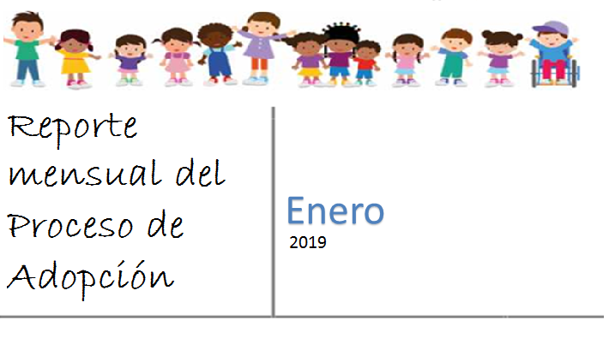
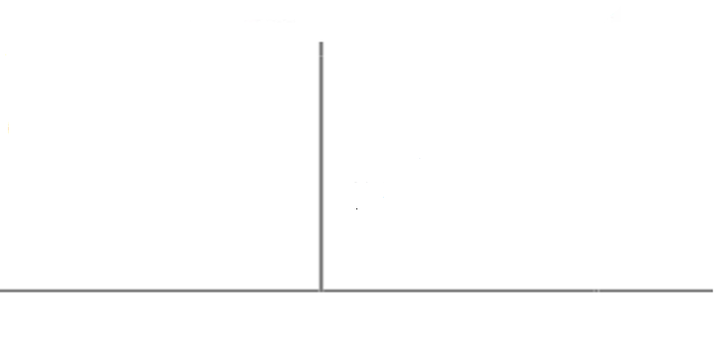
2019
Abril
2019

Slide 2
A abril 2019, respecto del proceso de los candidatos a adoptantes, se han efectuado las siguientes actividades en las Unidades Técnicas de Adopciones a nivel nacional:
183 Pre- registros.
137 Entrevistas preliminares.
44 Círculos de capacitación aprobados.
42 Estudios Hogar.
37 Solicitudes de Adopción.
36 Declaratorias de Idoneidad.
36 Expedientes de familias remitidos al Comité de Asignación Familiar.
4 Remitidos a Terapia
ABRIL 2019
ZONA | PRE REGISTRO | ENTREVISTA PRELIMINAR | SOLICITUD PAREJAS | SOLICITUD PERSONAS SOLAS | ESTUDIO HOGAR | PROCESOS PSICO-LÓGICOS | FAMILIAS IDONEAS | INGRESO EXPE-DIENTES CAF
ZONA 1 | 13 | 12 | 0 | 0 | 0 | 0 | 0 | 0
ZONA 2 | 1 | 0 | 0 | 0 | 0 | 0 | 0 | 0
ZONA 3 | 23 | 18 | 2 | 1 | 0 | 0 | 2 | 3
ZONA 4 | 9 | 5 | 1 | 3 | 5 | 2 | 3 | 2
ZONA 5 | 5 | 4 | 0 | 0 | 5 | 0 | 5 | 5
ZONA 6 | 37 | 20 | 7 | 2 | 10 | 0 | 7 | 7
ZONA 7 | 11 | 5 | 3 | 1 | 5 | 1 | 5 | 5
ZONA 8 | 24 | 20 | 8 | 1 | 12 | 1 | 11 | 11
ZONA 9 | 60 | 53 | 8 | 0 | 5 | 0 | 3 | 3
TOTAL | 183 | 137 | 29 | 8 | 42 | 4 | 36 | 36

Slide 3
A abril 2019 se realizaron 24 adopciones de acuerdo al siguiente detalle:
ZONA | Z1 |  | Z2 |  | Z3 |  | Z4 |  | Z5 |  | Z6 |  | Z7 |  | Z8 |  | Z9 |  | Subtotal |  | TOTAL
Nacional (N) / Inter-nacional (I) | N | I | N | I | N | I | N | I | N | I | N | I | N | I | N | I | N | I | N | I | Nacional e Inter-nacional
ENERO | 0 | 0 | 0 | 0 | 0 | 0 | 0 | 0 | 0 | 0 | 2 | 0 | 0 | 0 | 0 | 0 | 0 | 0 | 2 | 0 | 2
FEBRERO | 0 | 2 | 0 | 0 | 1 | 0 | 0 | 0 | 0 | 0 | 0 | 0 | 0 | 0 | 0 | 0 | 1 | 0 | 2 | 2 | 4
MARZO | 0 | 0 | 0 | 0 | 2 | 0 | 0 | 0 | 0 | 0 | 1 | 0 | 3 | 0 | 1 | 0 | 2 | 0 | 9 | 0 | 9
ABRIL | 0 | 0 | 0 | 0 | 2 | 0 | 1 | 0 | 0 | 0 | 1 | 0 | 2 | 0 | 2 | 0 | 0 | 1 | 8 | 1 | 9
SUBTOTAL | 0 | 2 | 0 | 0 | 5 | 0 | 1 | 0 | 0 | 0 | 4 | 0 | 5 | 0 | 3 | 0 | 3 | 1 | 21 | 3 | 24
TOTAL | 2 |  | 0 |  | 5 |  | 1 |  | 0 |  | 4 |  | 5 |  | 3 |  | 4 |  | 24
21 adopciones fueron nacionales y 3 internacionales.
11 NNA fue adoptado del Programa General de Adopciones.
13 NNA fue adoptado del Programa de Atención Prioritaria.

Slide 4

En abril 2019 se realizaron 9 adopciones de las cuales 8 fueron nacionales y 1 internacional.
NIÑAS, NIÑOS Y ADOLESCENTES ADOPTADOS POR ZONA
A abril 2019
ZONA | ADOPCIONES NACIONALES | ADOPCIONES INTERNACIONALES
Z1 | 0 | 2
Z2 | 0 | 0
Z3 | 5 | 0
Z4 | 1 | 0
Z5 | 0 | 0
Z6 | 4 | 0
Z7 | 5 | 0
Z8 | 3 | 0
Z9 | 3 | 1
SUBTOTAL | 21 | 3
TOTAL | 24

Slide 5


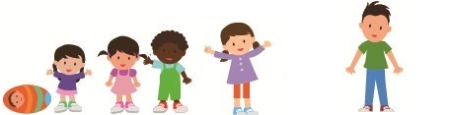
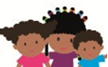
Situación de niñas, niños y adolescentes con declaratoria de adoptabilidad - 2019
224 niñas, niños y adolescentes se encuentran en aptitud legal para ser adoptados*:
Género Masculino | Generó Femenino
109 | 115
Por género:
49%
51%
Por grupo de edad:
Número de NNA con declaratoria de adoptabilidad por zona
46
4
26
4
7
15
18
18
86
Por zona:
0 – 4 años | 5 – 9 años | 10 – 15 años | Más de 16 años
14 | 68 | 96 | 46
224
NNA con declaratoria de adoptabilidad concedida.
6%
30%
64%
Por grupo étnico:
Mestizo | Afro-ecuatoriano | Indígena | Montubio
174 | 27 | 22 | 1
78%
12%
10%
0%
*Dato actualizado a octubre de 2018, en virtud de la transferencia de competencias de información y seguimiento a la DSPE.

Slide 6






Por pertenencia a un grupo de hermanos:
Grupo de Hermanos | Solos | Se desconoce
133 | 76 | 15
224
59%
7%
Por estado de salud:
34%
NNA con declaratoria de adoptabilidad concedida
Sanos | Con Alguna Discapacidad | Con Enfermedad que Requiere Cuidado | Requiere Valoración o está en Exámenes para Determinar Salud
146 | 49 | 21 | 8
65%
22%
9%
4%

Slide 7



81 familias se encuentran en espera de asignación en los Comités de Asignación Familiar (CAF) a abril de 2019, de las cuales :

Slide 8













81
Familias se encuentran en espera de asignación en los Comités de Asignación Familiar, a abril 2019.
Elaborado por: | Revisado por: | Aprobado por: | Validado por:
Nicolás Carranza Analista Nacional de Adopciones | Patricia Sevillano Especialista Nacional de Adopciones | Indira Urgilés Directora Nacional de Adopciones | Juan Carlos Coellar Subsecretario de Protección Especial

